Slide 1
Serviço Geológico do Brasil – CPRM
Acompanhamento das Metas da GDAG – Gratificação de Desempenho de Atividades Geocientíficas
(2º Semestre 2018)
Superintendência de Planejamento e Métodos
SUPLAM

Slide 2
Diretoria de Hidrologia e Gestão Territorial - DHT

Slide 3
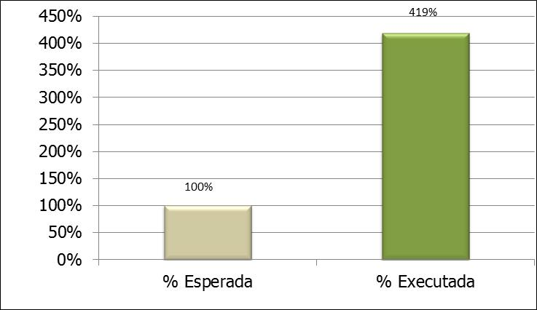
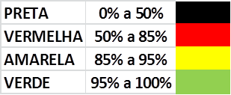
Meta 1: Setorização de Riscos Geológicos (Munícipios)
Meta: 72 Municípios
Realizado 2º Semestre : 302 Municípios
Justificativa

Slide 4
Justificativa: A elevada produtividade do Projeto Setorização de Risco foi devido a produção executada junto ao Convênio de Santa Catarina, no qual a equipe adotou um protocolo de trabalho semelhante as Atuações de Atendimento Emergencias frente a Desastres.
Para tal, 90% da equipe que compõem a DIGEAP (de todas as regionais da CPRM, dede Manaus a Porto Alegre)atuou de forma concentrada entre os meses de jan a mar-2018 para levantamento dos dados.
Este tipo de atuação é esporádica, visando levantamento de grande quantidade de dados em curto prazo. Por ser feita de forma concentrada e ocupando todas as unidades regionais, não é uma atividade regular.
Voltar

Slide 5
Meta 2: Cartas de Suscetibilidade a Movimentos Gravitacionais de Massa e Inundações (Municípios)
Meta: 40 Municípios
Realizado 2º Semestre : 40 Municípios

Slide 6
Meta 3: Estudos de Chuvas Intensas (50 IDF’s)
Meta: 50 Equações de Intensidade, duração e frequência (IDF’s)
Realizado 2º Semestre : 50 (IDF’s)

Slide 7
Diretoria de Geologia e Recursos Minerais - DGM

Slide 8
Meta 1: Lançamento de Relatórios finais de Projetos
(Notas Explicativas, Informes de Recursos Minerais)
Meta: 30 Relatórios
Realizado 2º Semestre :
43 Relatórios
Justificativa

Slide 9
Publicação de 30 Relatórios: Nossa estimativa de propor a finalização de 30 relatórios finais de projetos se baseou na previsão de entrega dos produtos, feita pelos responsáveis, em geral gerentes regionais e chefes de divisões técnicas. Também levamos em conta a possibilidade da DIEDIG e DIMARK, vinculadas a DIG, não poderem atender uma demanda maior que 30, com relação a editoração dos relatórios (diagramação e elaboração de capas).
No entanto, mais relatórios que o previsto foram finalizados, visto que decidimos priorizar a finalização de passivos, ou seja, relatórios de projetos antigos, que já estavam em andamento em anos passados, mas que foram paralisados em gestões anteriores, e retomados em 2018. Além disso, as divisões acima citadas atenderam plenamente todas as nossas demandas de editoração.
Voltar

Slide 10
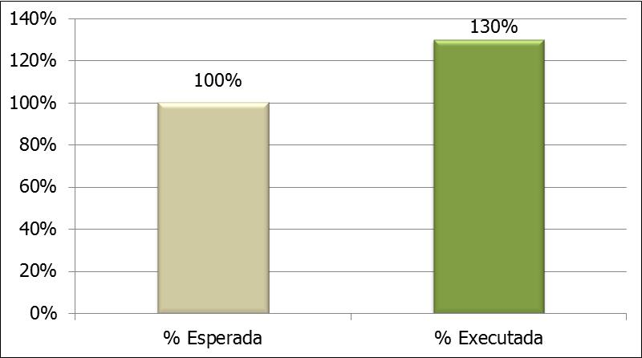
Meta 2: Publicação de Bases de Dados no AFLORA
(Nº de Projetos)
Meta: 30 Projetos
Realizado 2º Semestre : 39 Projetos
Justificativa

Slide 11
Publicação de bancos AFLORA de 30 projetos: Também neste caso, dependemos das ações das equipes da DIG (mais especificamente, da DIGEOP) para viabilizar a revisão e publicação das bases de dados. A estimativa foi realizada, considerando que o quadro da DIGEOP é restrito para atender as nossas demandas.
Voltar

Slide 12
Meta 3: Publicação de Mapas de Diversas Escalas e Temas (Geológico, Geológico-Geofísico, Geofísico-Geológico, Prospectividade, Recursos Minerais e etc..)
Meta: 170 Mapas
Realizado 2º Semestre :
262 Mapas
Justificativa

Slide 13
Publicação de 170 mapas: Neste caso nossa previsão foi de fato subestimada. Entendíamos que as equipes executoras estavam sobrecarregadas, e que os revisores técnicos de mapas (da própria DGM) não poderiam atender a uma demanda maior.
Voltar

Slide 14
Diretoria de Infraestrutura Geocientífica - DIG

Slide 15
Meta 1: Implantar no LAMIN-Caeté realização dos Estudos IN LOCO solicitados pelo DNPM no Estado de MG (Meta do LAMIN)
Meta: 100% de Implantação dos Estudos IN LOCO
Realizado 2º Semestre : 100% de Implantação

Slide 16
Meta 2: Realizar um evento Institucional ao ano em Cada Unidade Regional, para divulgação dos produtos do SGB, convidando clientes e a Sociedade Local para conhecer os trabalhos executados e a sua relevância para a Região (Meta do DERID)
Meta: 13 Eventos (1 por Unidade Regional)
Realizado 2º Semestre : 13 Eventos Realizados

Slide 17
Diretoria de Administração e Finanças - DAF

Slide 18
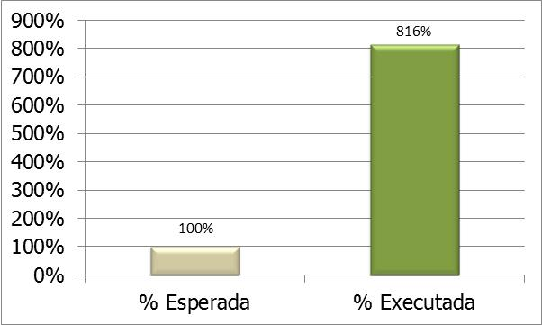
Meta 1: Capacitação dos Servidores com 08 Horas/Homem (Média de Treinamento)
Meta: 8 Horas
Realizado 2º Semestre: 65,29 Horas
Justificativa

Slide 19
Justificativa
No mês de novembro de 2018, 52 colaboradores do ensino médio receberam a capacitação do nível técnico em hidrologia, acordados na contratação por concurso. Foram formados na CPRM em parceria com o IPH. Esse acordo de formação ocorreu pois no Mercado não há a quantidade de técnicos em hidrologia no território nacionais. Esse treinamento extrapolou as horas estimadas na Meta.
Voltar

Slide 20
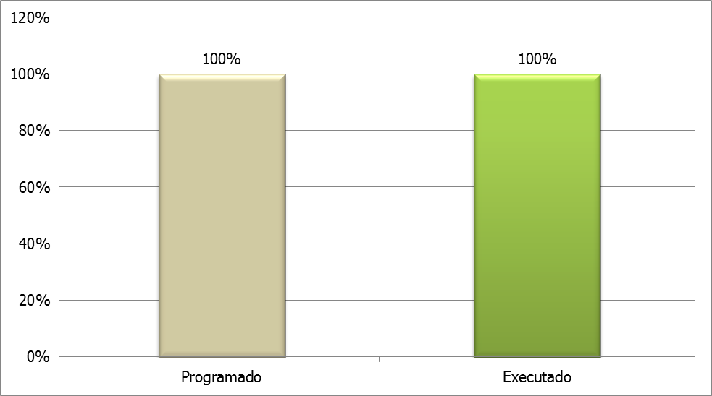
Meta 2: Disponibilizar as informações de Custos dos Projetos Operacionais definidos como prioritários pela DGM e DHT cadastrados no PAT/2018
Realizado 2º Semestre : 100%

Slide 21
Meta 3: Revisão e Mapeamento Integral dos Fluxos Operacionais de Processos Administrativos, com avaliação de critérios de sustentabilidade para aquisições e contratações de serviços, com objetivo de implementar quatro (04) processos administrativos completos no sistema SEI
Meta: 4 Mapeamentos de Processo
Realizado 2º Semestre :
5 Mapeamento de Processo
Justificativa

Slide 22
Justificativa: Foram colocados 5 processos: Solicitação de Pessoal, Auxílio Creche, Atualização do plano estratégico, RAC e Comunicação (memorandos e comunicados). Sendo que, a comunicação (memorandos e comunicados) é entendido pelo SEI como um processo, mas na prática de trabalho ele é tramitação de comunicação.
Voltar

Slide 23
Meta 4: Implantação de 40 ilhas de digitalização/impressão em nível nacional, para substituição das impressoras individualizadas, visando à racionalização da utilização de documentos impressos no âmbito da empresa de forma sustentável. Promover maior integração DAF/DRI e o uso sustentável de insumos de impressão, melhoria dos serviços e redução significativa dos custos de aquisição e contratação.
Meta: 40 Ilhas de Impressão
Realizado 2º Semestre : 100% da Implantação

Slide 24
Serviço Geológico do Brasil – CPRM
Ana Claudia de Aguiar Accioly
ana.accioly@cprm.gov.br
Superintendente de Planejamento e Métodos

